Slide 1
GOLDEN 5
Aralar BHI
2016ko maiatza

Slide 2
Golden 5
“Las leyes educativas hace referencia al desarrollo personal del alumnado, aunque en ocasiones parece que estas ideas entran en contradicción con los fines reales del sistema educativo” Mª José Lera.
Preámbulo LOE (2006)
“La educación (sistema) es el medio más adecuado para construir su personalidad, desarrollar al máximo sus capacidades, conformar su propia identidad personal…”
LOMCE
“Un conjunto de medidas que mejora las condiciones para que todos los alumnos puedan adquirir y expresar sus talentos y alcanzar su pleno desarrollo personal y profesional como soporte de la igualdad de oportunidades”

Slide 3
Golden 5
Helburu nagusia:
Ikaslegoaren barne motibazioa handitzea eta era berean ikasleen garapen pertsonala hobetzea.
Ondorioak: ikaslea hobeto egongo da bere buruarekin, interes handiagoa azalduko du eskolarekiko, eskola errendimendua hobetuko du eta gelako giroa hobea izango da.

Slide 4
Golden 5. Espektatiben teoria
Espektatiben teoria (Rosenthal 1978).
Pigmalion efektua ere deitzen zaio.
Irakasle batek ikasle batenganako espektatiba altuak baldin baditu, ikasle horrek emaitza akademiko hobeak lortuko ditu; aldiz, espektatiba baxuak baditu, ikasleak emaitza okerragoak izango ditu. (Hik hasi 12 o.)
“Una clase dividida” dokumentala.

Slide 5
Golden 5. Atribuzioen teoria (Weiner, 1958)
Atribuzuioa pertsona bati atxikitzen zaizkion ezaugarriak (zuzenak edo okerrak) dira (alferra da, txukuna da, bizkorra da, lotsagabea da, euskara ona du, kalkuluak buruz egiteko erraztasuna du…).
Teoria honen arabera, gizakiok, beste pertsona batek egindako atribuzioa baieztatzeko joera izan ohi dugu eta hori horrela dela ziurtatzeko adibide zehatzak bilatuko ditugu. (Hik-hasi 12.o)
“Pentsatzen duguna ikusten dugu” MJ Lera

Slide 6
Golden 5. Atribuzioak
Proposamena:
Ikasleen gaineko atribuzio positiboak soilik egitea.
Hala ere, atribuzioak ebidentzia errealetan eta sinesgarrietan oinarritu behar dira, bestela ez dute balio.

Slide 7
Golden 5. Audientzia efektua
Atribuzio bat taldean partekatzen bada, atribuzio horretan egiten den balorazioa talde horretan dauden pertsona kopurura iristen da eta haiek ere norbereganatu egiten dute atribuzio hori. Biderkatze efektua du.
Proposamena:
Ume bakoitzak merezi du atribuzio positibo bat gelan eta denen aurrean.

Slide 8
Golden 5. Autodeterminazioaren teoria (Deci; Ryan, 1985)
Gizakiok 3 behar psikologikoak ditugu:
Konpetentzia sentimentua. Gai naizela sentitu nahi dugu. Gauzak ondo egiteko gai garela.
Ondo harremanduta sentitzeko beharra. Talde bateko partaide naizela sentitzea, besteekin konexio positiboak izatea. “Un apego emocional positivo con los iguales, profesora y familia, promociona no solo un saludable funcionamiento intelectual, sino además, unos sentimientos positivos de autoestima y valía personal (Covington, 1984)
Autonomia sentimendua. Gure buruen jabe garelako sentimendua. Horretarako bere kabuz entsatzen lagundu behar diegu eta era berean aukeratzeko bidea ematen saiatuko gara.

Slide 9
Golden 5. Arloak
Gelaren kudeaketa.
Harremanak eraikitzen.
Klima soziala.
Ikaskuntza doitua (aprendizaje ajustado).
Familiarekiko harremanak.

Slide 10
Golden 5. 1. Gelaren kudeaketa
Xedeak: ikasleen konzentrazio ahalmena sustatzea, ikasgelan giro onean lan egitea, ikasleen ikaskuntza prozesua bultzatzea eta gelan balio positiboak sortzen saiatzea.
Testuinguruaren organizazioa, taldeen gestiorako estrategiak nahi pertsonen dinamizazioa hartzen ditu kontuan.
Ahozko errefortzu postiboari garrantzi handia ematen zaio arlo honetan.

Slide 11
Golden 5. 2. Harremanak eraikitzen.
Elkarrekiko errespetuan eta parte-hartzean oinarrituz, irakasleen eta ikasleen artean harreman ona eta segurua sortzea da esparru honen jomuga.
Gizaki orok, bere gaitasunak osotasunean garatu ahal izateko, konfiantzan eta afektuan oinarritutako harreman sendoak behar ditu.
Frogatuta dago irakasleen eta ikasleen artena harreman ona dagoenean, eta erlazio hori segurtasunean, konfiantzan eta afektuan oinarritzen denena ikasleak aurrera egiteko aukera handiagoak dituela.

Slide 12
Golden 5. 2. Harremanak.
Harreman egokiak eraikitzerakoan alderdi afektiboak garrantzi handia dute, hala nola, irrifarra, gertutasuna eta estimua azaldu, txantxak egin, humore ona azaldu, ikasleengatik norbanako ardura azaldu, konfiantza izan ikasleengan, neraietaz ondo hitz egin, eskolaz kanpoko bere gogoko gauzen berri izan eta galdetu…
Ikasleak guretzat inportanteak direla nabaritu behar dute.
Rita Pierson TED talk

Slide 13
Golden 5. 3. Klima soziala (Paco Cascon)
Gela bateko ikasle taldea kohesionatua egon dadin landu beharreko eremua da.
Helburuak elkarrekin erdiesten direnean eta erronkak taldean gainditzen direnean aparteko motibazioa sortzen da, energia berezia,eta gelaren kohesioa handitzen da.
Nola? Autoezagutzako ariketak eginez, lan kooperatiboa bultzatuz, elkar laguntzako jarduerak eginez, “auzolanak” eginez…

Slide 14
Golden 5. Ikaskuntza doitua
Aprendizaje ajustado.
Gure hezkuntza sistemak eta guk geure buruari jartzen dizkiogun mugak direla eta arlorik konplexuena.
Arlo hone funtsa zera da, irakasleak zer egin/alda dezake (metodologia, edukiak, zailtasun maila…) ikasle guztien arrakasta erediesteko.
Honek eragin zuzena izan dezake gure eguneroko egitekoetan.

Slide 15
Golden 5. Ikaskuntza doitua
Aurreikusten diren estrategiak:
Ikasleen interesetara gerturatzen saiatu, bizitza errealeko eta ikasleengandik gertukoak diren gaiak aurkeztu, jardueren aukerak zabaldu (bai baliabieetan bai zailtasunean)*, ondo egindakoa azpimarratu eta ez horrenbeste indarra jarri gaizki egindakoaren gainean, behar handien duenari laguntza handiagoa eskaini…
* Adibidez, 10 ariketa aurkeztu eta horietatik bost egiteko eskatu.

Slide 16
Golden 5. 5. Failiarekiko harremana.
Golden begirada familiekin partekatzea ezinbestekoa da ikasleak arrakasta izan dezan.
Ikasleen gaineko atribuzio positiboak partekatu behra ditugu gurasoekin. Ikasleak dituen indar guneak azpimarratu, familiak dituen espektatibak handitu eta orokorrean mezu positiboak eman familiari.

Slide 17
Golden 5. Gako naguriak
Gako hauen helburua ikasleak taldearen aurrean “dizdira” berezia izan dezaten erabiliko ditugu.

Slide 18
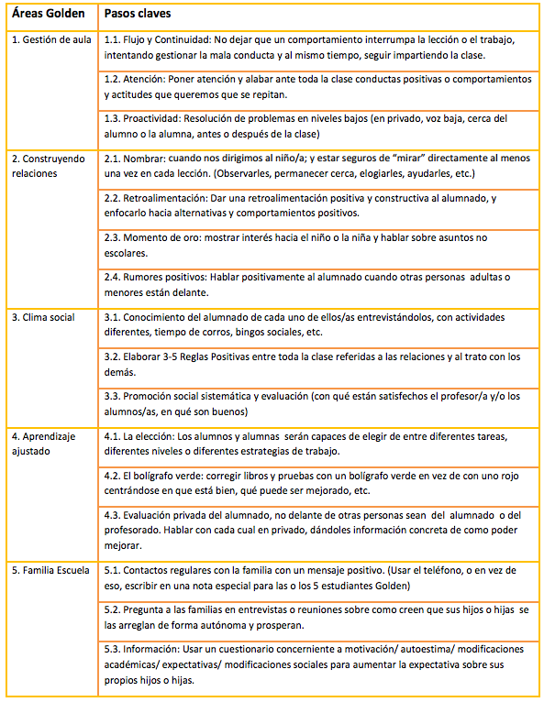

Slide 19
Golden 5.
Ikasleak motibatzeko ideiak (nirea).

